Slide 1
BÀI 2. TỨ GIÁC NỘI TIẾP
(Tiết 1)

Slide 2

I. ĐỊNH NGHĨA
Tứ giác có bốn đỉnh thuộc một đường tròn được gọi là tứ giác nội tiếp đường tròn (hay còn gọi là tứ giác nội tiếp).
Quan sát Hình 20 và cho biết các đỉnh của tứ giác ABCD có thuộc đường tròn (O) hay không?
Chú ý: Trong Hình 20, tứ giác ABCD là tứ giác nội tiếp đường tròn (O) và đường tròn (O) được gọi là đường tròn ngoại tiếp tứ giác ABCD.
Hình 20

Slide 3



Hoạt động nhóm: 5 phút
Phiếu học tập
Nhóm 1, 2: Trong Hình 22 a và cho biết $\hat{\text{AOC}} \text{=} \text{120}\text{°}$. Tính số đo các cung và các góc sau:
$\overset{⏜}{\text{ADC}}\text{,} \hat{\text{ABC}}$; b) $\overset{⏜}{\text{ABC}}\text{,} \hat{\text{ADC}}\text{;}$
c) $\hat{\text{ADC}} \text{+} \hat{\text{ABC}}$
II. TÍNH CHẤT
Nhóm 3, 4: Trong Hình 22 b và cho biết $\hat{\text{AOC}}\text{=}\text{α}$. Tính số đo các cung và các góc sau theo $\text{α}$:
a) $\overset{⏜}{\text{ADC}}\text{,} \hat{\text{ABC}}$; b) $\overset{⏜}{\text{ABC}}\text{,} \hat{\text{ADC}}\text{;}$
c) $\hat{\text{ADC}} \text{+} \hat{\text{ABC}}$

Slide 4


Nhóm 1, 2: Giải.
Nhóm 3, 4: Giải.
a) Ta có: s$\text{đ}\overset{⏜}{\text{ACD}} \text{=} \hat{\text{A}\text{O}\text{C}} \text{=} \text{α}$
$\hat{\text{ABC}} \text{=} \frac{\text{1}}{\text{2}}\text{s}\text{đ}\overset{⏜}{\text{ADC}}$ ($\hat{\text{ABC}}$ góc nội tiếp chắn cung ADC)
$$\text{=}\frac{\text{α} }{\text{2}}$$
b) s$\text{đ}\overset{⏜}{\text{ABC}} \text{=} \text{360}\text{°} \text{−} \text{s}\text{đ}\overset{⏜}{\text{ACD}}$
$$\text{=}\text{360}\text{°} \text{−} \text{α}$$
$\hat{\text{ADC}} \text{=} \frac{\text{1}}{\text{2}}\text{s}\text{đ}\overset{⏜}{\text{ABC}}$ ($\hat{\text{ADC}}$ góc nội tiếp chắn cung ABC)
$$\text{=}\frac{\text{360}\text{°} \text{−} \text{α} }{\text{2}}$$
c$\text{) }\hat{\text{ABC}}+\hat{\text{ADC}} \text{=}$ $\frac{\text{α} }{\text{2}}$ + $\frac{\text{360}\text{°}\text{−}\text{α} }{\text{2}} \text{=} \text{180}\text{°}$
a) Ta có: s$\text{đ}\overset{⏜}{\text{ACD}}\text{=} \hat{\text{A}\text{O}\text{C}} \text{=} \text{120}\text{°}$
$\hat{\text{ABC}} \text{=} \frac{\text{1}}{\text{2}}\text{s}\text{đ}\overset{⏜}{\text{ADC}}$ ($\hat{\text{ABC}}$ góc nội tiếp chắn cung ADC)
$$\text{=} \frac{\text{120}\text{°}}{\text{2}} \text{=} \text{60}\text{°}$$
b) s$\text{đ}\overset{⏜}{\text{ABC}} \text{=} \text{360}\text{°} \text{−} \text{s}\text{đ}\overset{⏜}{\text{ACD}}$
$$\text{=}\text{360}\text{°} \text{−} \text{120}\text{°} \text{=} \text{24}\text{0}\text{°}$$
$\hat{\text{ADC}} \text{=} \frac{\text{1}}{\text{2}}\text{s}\text{đ}\overset{⏜}{\text{ABC}}$ ($\hat{\text{ADC}}$ góc nội tiếp chắn cung ABC)
$$\text{=} \frac{\text{240}\text{°}}{\text{2}} \text{=} \text{120}\text{°}$$
c$\text{) }\hat{\text{ABC}}+\hat{ \text{ADC}} \text{=} \text{60}\text{°} \text{+} \text{120}\text{°} \text{=} \text{180}\text{°}$

Slide 5
II. TÍNH CHẤT
Qua hoạt động vừa rồi em nhận xét gì về tổng số đo hai góc đối của tứ giác nội tiếp?
Trong một tứ giác nội tiếp đường tròn, tổng số đo hai góc đối bằng 180º

Slide 6


Cho đường tròn (O) ngoại tiếp tam giác đều ABC và điểm M thuộc cung nhỏ BC (M khác B và C). Tính số đo góc BMC
Giải.
$\text{Δ}\text{ABC}$ đều nên $\hat{\text{A}} \text{=} \text{60}\text{°}$
Tứ giác ABMC nội tiếp đường tròn nên
$\hat{\text{A}} \text{+} \hat{\text{BMC}} \text{=} \text{180}\text{°}$ (tính chất tứ giác nội tiếp)
$$\text{60}\text{°} \text{+} \hat{\text{BMC}} \text{=} \text{180}\text{°}$$
$$\hat{\text{BMC}} \text{=} \text{180}\text{°} \text{− }\text{60}\text{°}$$
$$\hat{\text{BMC}} \text{=} \text{120}\text{°}$$

Slide 7
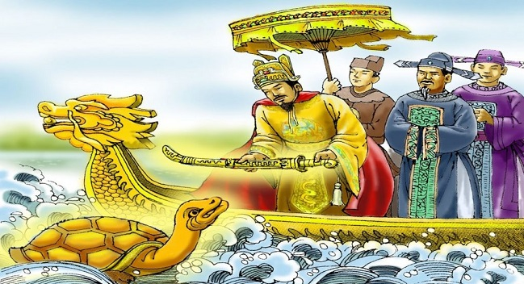



TRẢ GƯƠM RÙA THẦN
Notes:
Bấm vào chơi game để tới trang chọn câu hỏi, bấm vào giới thiệu biết sự tích hồ gươm, bấm vào mũi tên đến bài 2

Slide 8

CÁCH CHƠI
- Trước khi trả gươm cho Rùa Vàng. Rùa Vàng muốn thử tài Lê Thái Tổ nên đã đưa ra 4 câu hỏi.
- Mỗi câu hỏi có thời gian suy nghĩ là 30 giây. Hết thời gian mỗi bạn HS giơ đáp án. Mỗi câu trả lời đúng tương ứng với một điểm. HS trả lời sai bị mất quyền chơi tiếp. Kết thúc 4 câu hỏi đội nào có tổng điểm nhiều hơn thì đội đó chiến thắng.
Em hãy giúp vua Lê Thái Tổ trả lời các câu hỏi của Rùa Vàng nhé!
GO HOME
Notes:
- Chia lớp thành hai đội có số lượng bằng nhau. Chọn hai bạn làm trọng tài.
- Bấm vào GO HOME để trở về trang câu hỏi.

Slide 9

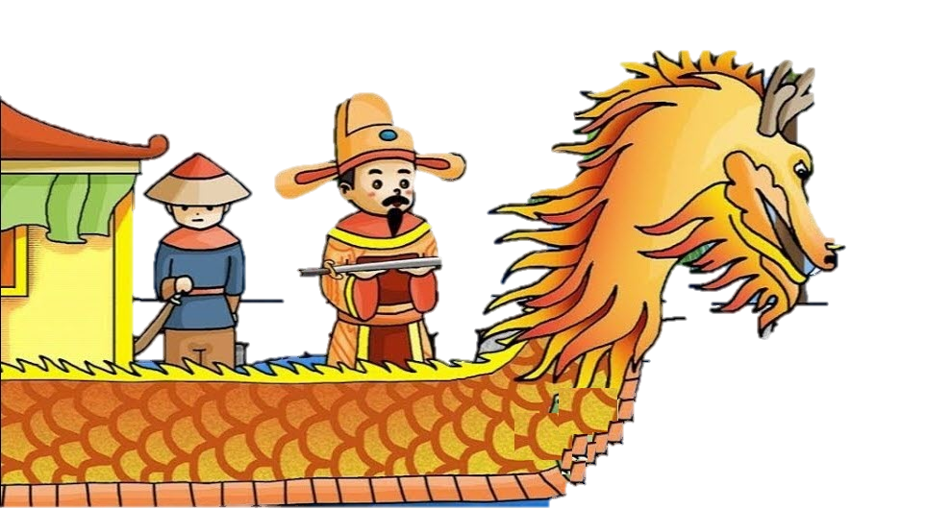


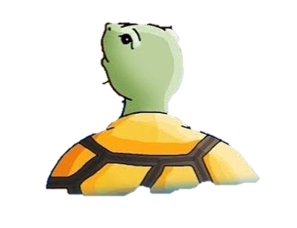



1
2
3
4
Notes:
Bấm vào đám mây để tới trang trả kiếm thần, bấm vào mũi tên đến trang bài 2

Slide 10


Câu 1: Trong một tứ giác nội tiếp, tổng số đo hai góc đối bằng bao nhiêu độ?
90º.
120º.
180º.
360º.
A
B
C
D
Hoan hô . Bạn chọn đúng rồi!
Tiếc quá …! Bạn chọn sai rồi!
Tiếc quá …! Bạn chọn sai rồi!
Tiếc quá …! Bạn chọn sai rồi!
GO HOME
Notes:
Click vào nút A,B,C,D để chọn đáp án. Đáp án C đúng. Click vào nút go home trở về trang chọn câu hỏi.

Slide 11

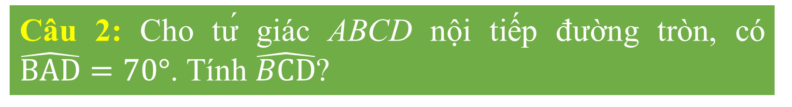
Câu 2: Cho tứ giác ABCD nội tiếp đường tròn, có $\hat{BAD}=70°$. Tính $\hat{BCD}$?
20º.
55º.
70º.
110º.
A
B
C
D
Hoan hô . Bạn chọn đúng rồi!
Tiếc quá …! Bạn chọn sai rồi!
Tiếc quá …! Bạn chọn sai rồi!
Tiếc quá …! Bạn chọn sai rồi!
GO HOME
Notes:
Click vào nút A,B,C,D để chọn đáp án. Đáp án D đúng. Click vào nút go home trở về trang chọn câu hỏi. Click vào con vịt xuất hiện lời giải.

Slide 12
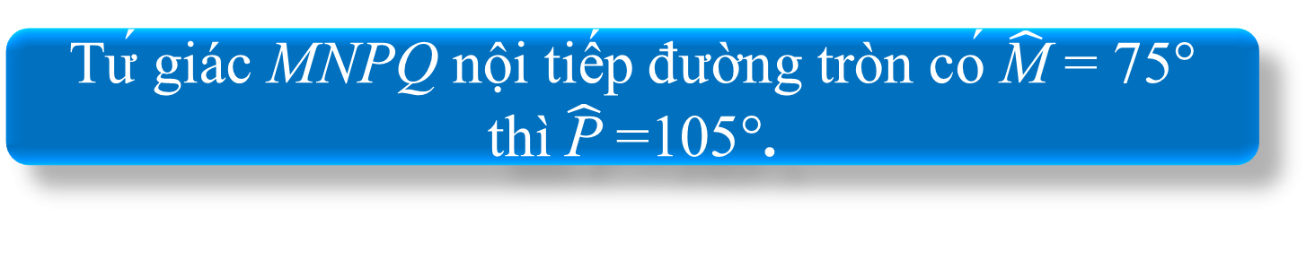
Câu 3: Chọn phát biểu sai
Tứ giác nội tiếp là tứ giác có bốn đỉnh cùng nằm trên một đường tròn.
A
B
Trong một tứ giác nội tiếp, tổng số đo hai góc đối bằng 180º.
Một tứ giác bất kì luôn nội tiếp đường tròn.
C
Tứ giác MNPQ nội tiếp đường tròn có $\hat{\text{M}} \text{=} \text{75}\text{°}$ thì $\hat{\text{P}} \text{=}\text{105}\text{°}$.
D
Hoan hô . Bạn chọn đúng rồi!
Tiếc quá …! Bạn chọn sai rồi!
Tiếc quá …! Bạn chọn sai rồi!
Tiếc quá …! Bạn chọn sai rồi!
GO HOME
Notes:
Click vào nút A,B,C,D để chọn đáp án. Đáp án C đúng. Click vào nút go home trở về trang chọn câu hỏi.

Slide 13
Câu 4: Số đo của $\hat{A}$ trong hình vẽ dưới đây là
110º.
108º.
A
B
100º.
90º.
C
D
Hoan hô . Bạn chọn đúng rồi!
Tiếc quá …! Bạn chọn sai rồi!
Tiếc quá …! Bạn chọn sai rồi!
Tiếc quá …! Bạn chọn sai rồi!
GO HOME
Notes:
Click nút START để bấm giờClick vào nút A,B,C,D để chọn đáp án. Đáp án B đúng, click vào con vịt xuất hiện lời giải.

Slide 14
LÊ LỢI – SỰ TÍCH HỒ GƯƠM
Lê Thái Tổ (chữ Hán: 黎太祖 10 tháng 9 năm 1385 – 5 tháng 10 năm 1433) tên thật là Lê Lợi (黎利), là một nhà chính trị, nhà lãnh đạo quân sự, người đã thành lập một đội quân người Việt và lãnh đạo đội quân này chiến đấu chống lại sự chiếm đóng của quân đội nhà Minh (Trung Quốc) từ năm 1418 cho đến lúc đánh đuổi hoàn toàn quân Minh ra khỏi Đại Việt vào năm 1428 sau đó xây dựng và tái thiết lại đất nước.

Slide 15

Nêu một số hình ảnh của tứ giác nội tiếp trong thực tế?

Slide 16
HƯỚNG DẪN VỀ NHÀ
Xem lại nội dung của tiết học hôm nay
và xem trước mục III.
Làm bài tập 1; 3 SGK trang 78.
Thiết kế logo của lớp có tứ giác nội tiếp

